Slide 1
Week 6
Joris Elfferich

Slide 2
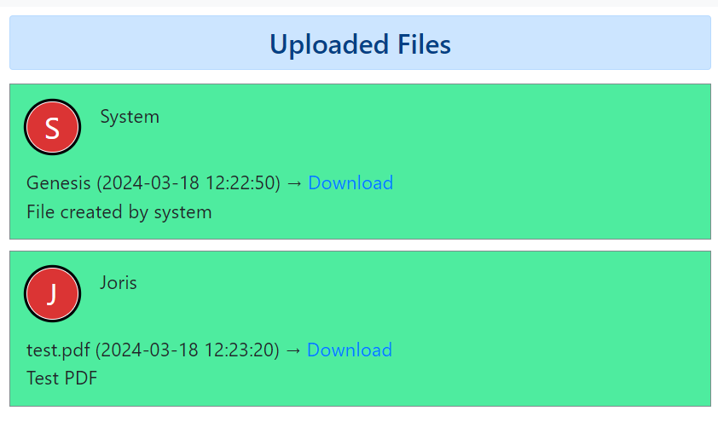
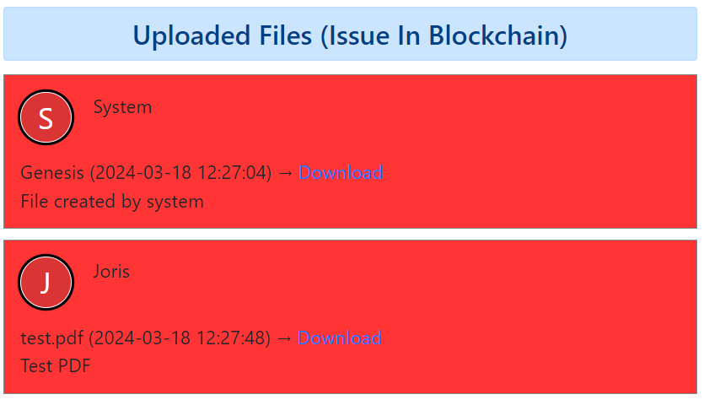
Progressie
- Proof of Work: ('0’ * amount of zero’s), nonce++
- Chain validation (file_data, prev_hash, cur_hash)

Slide 3
Plannen
- HTTPS gebruiken voor server
- Ontwerpen verschillende webpagina’s voor stakeholders (view, write, validate) - Beginnen met de Hardware Module

